Slide 1
Нұр-Сұлтан қаласы
І.Есенберлин атындағы №67 гимназиясы
АДАЛ ҰРПАҚ
ерікті мектеп клубы

Slide 2
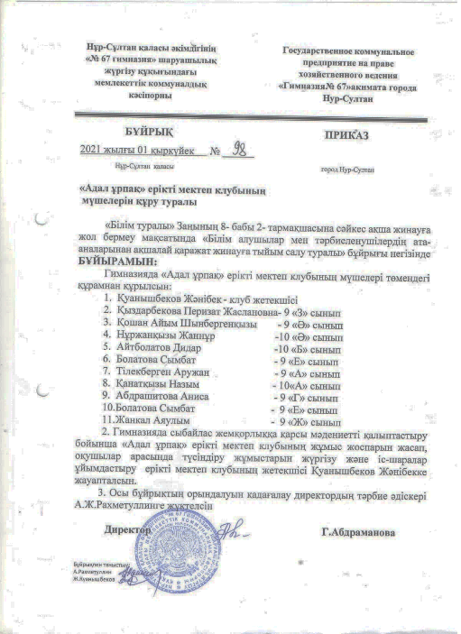
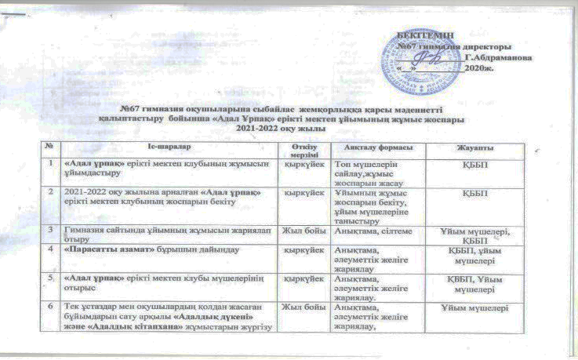
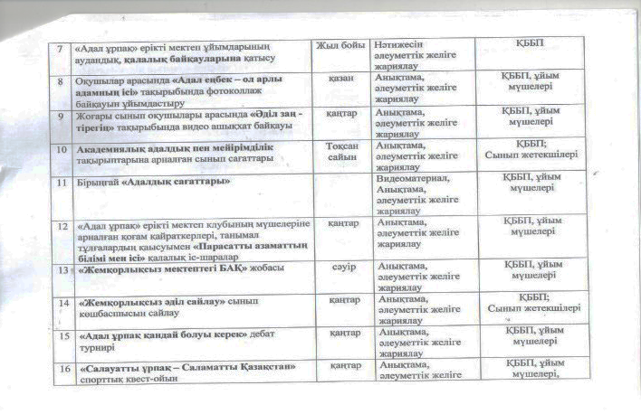
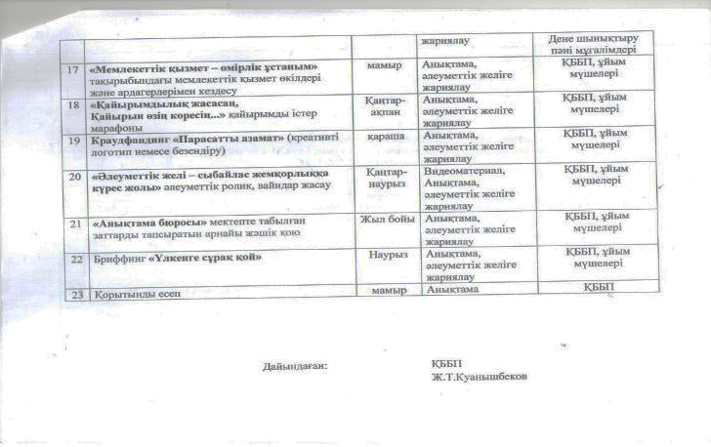
«АДАЛ ҰРПАҚ» ерікті мектеп клубының
мақсаты мен міндеті
МАҚСАТЫ:
МІНДЕТІ:
Аса өнегелі, жауапты бастамашыл және әлеуметтік құзырлы азаматты және патриотты қалыптастыру;
Сыбайлас жемқорлыққа қарсы көзқарасты нығайту бойынша бастамаларды көтермелеу
Оқушылардың мемлекеттік билік институтына сенімін арттыру
Сыбайлас жемқорлыққа қарсы сипаттағы тәрбиелік іс-шаралар ұйымдастыру
Оқушылардың сыбайлас жемқорлыққа қарсы мінез-құлқының адамгершілік-этикалық құндылық негіздерін қалыптастыру
Рухани-адамгершілік және азаматтық-патриоттық тәрбиелеуге арналған шараларды іске асыру

Slide 3
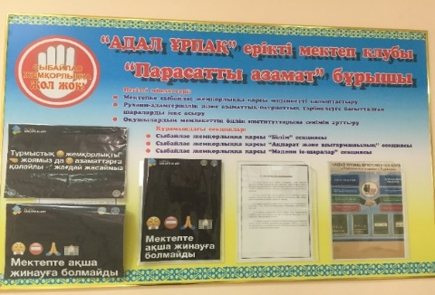
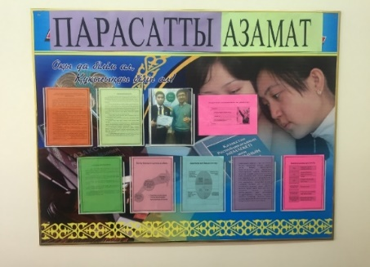
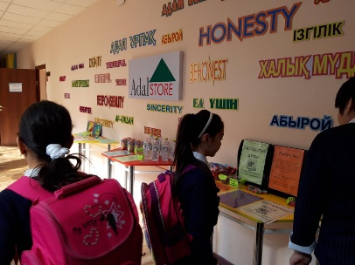
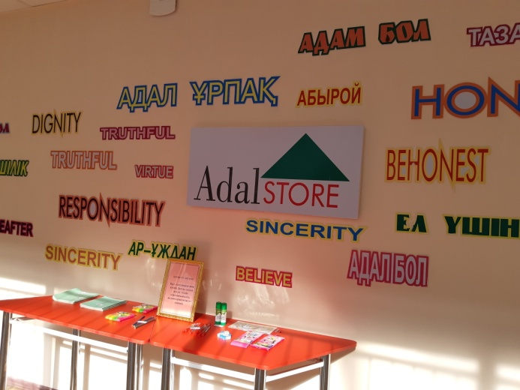
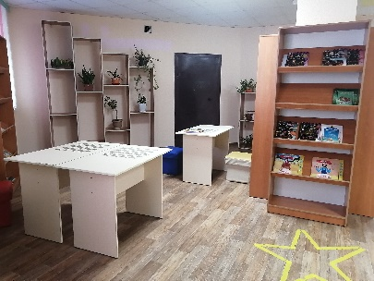
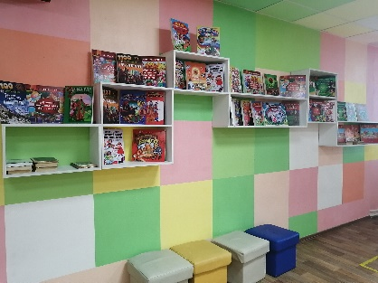
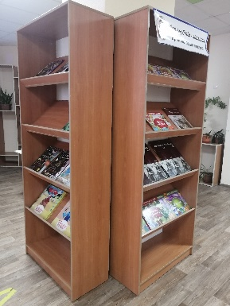
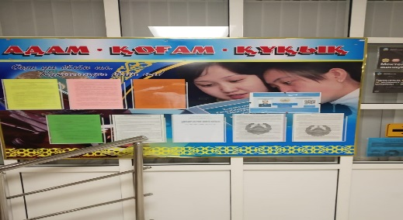
«АДАЛ ҰРПАҚ» ерікті мектеп клубының
ҚҰРЫЛЫМЫ
«АДАЛ ҰРПАҚ»
бұрышы
«ПАРАСАТТЫ АЗАМАТ»
бұрышы
«АДАЛДЫҚ ДҮКЕНІ»
«АДАМ.ҚОҒАМ.
ҚҰҚЫҚ» бұрышы
«СЕНІМ
ЖӘШІГІ»
«АДАЛДЫҚ КІТАПХАНА»

Slide 4
«АДАЛ ҰРПАҚ» ерікті мектеп клубы жұмысының жүзеге асырылу жолдары
1.
Сыныптан тыс іс-шаралар
3.
«РУХ» дебат клубы
5.
«ПРАВО» қоғамдық қоры
4. «Bookworm» танымдық бағдарламасы
2.
Тікелей эфир
ЖАУАПТЫ:
Қуанышбеков Ж.Т.
Жанкал Аяулым
Айтболатов Дидар
Қанатқызы Назым
Нұржанқызы Жаннұр

Slide 5
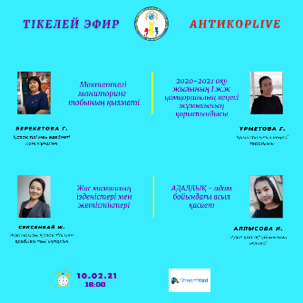
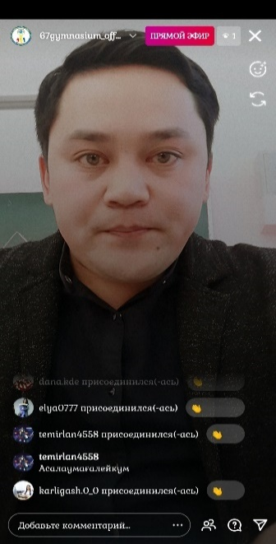
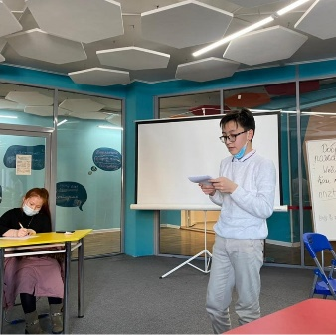
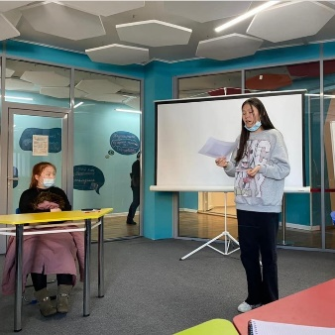
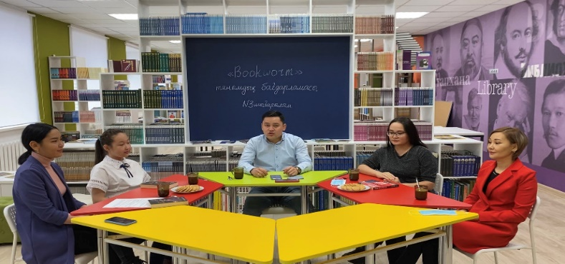
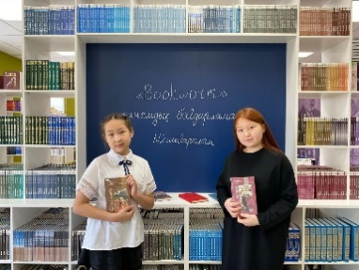
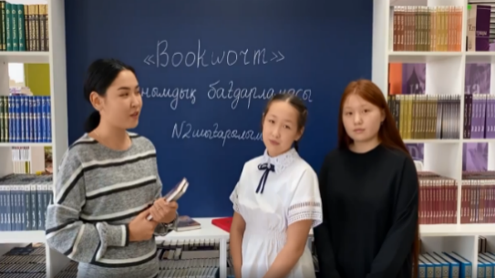
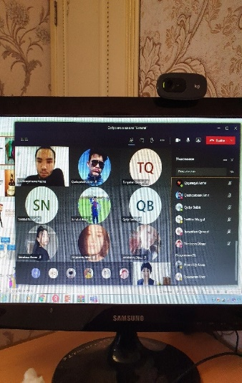
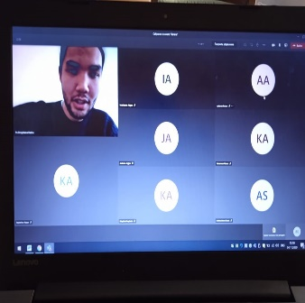
«АДАЛ ҰРПАҚ» ерікті мектеп клубының жүргізілген жұмыстары
«РУХ» дебат клубымен бірлескен дебат турнирлері
Әлеуметтік желілерде өткен
тікелей эфирлер
«BOOKWORM» танымдық бағдарламасы
«ПРАВО» ҚҚ –мен бірігіп өткізген кездесулер

Slide 6
«АДАЛ ҰРПАҚ» ерікті мектеп клубының
жүргізілген жұмыстарына СІЛТЕМЕ
ІС-ШАРА АТАУЫ | СІЛТЕМЕ
«Адалдық, ұят – егіз үн» тақырыбындағы тікелей эфир | https://www.instagram.com/tv/CNuKgQOpW35/?utm_source=ig_web_copy_link
АНТИКОРLIVE жобасы аясында өткен тікелей эфир | https://www.instagram.com/p/CLGT9ukpYoS/?utm_source=ig_web_copy_link
«BOOKWORM» танымдық бағдарламасы кезекті шығарылым | https://www.instagram.com/tv/CHkMEc-Jwmr/?utm_source=ig_web_copy_link
«BOOKWORM» танымдық бағдарламасы 2021-2022 оқу жылының алғашқы шығарылымы | https://www.instagram.com/tv/CT93fvOJ2Az/?utm_source=ig_web_copy_link
“Turan debate cup” Республикалық дебат турнирі | https://www.instagram.com/p/COb5uWLJ6YM/?utm_source=ig_web_copy_link
«РУХ» дебат клубы мен «Адал ұрпақ» клубы ұйымдастыруымен өткен кезекті дебат ойыны | https://www.instagram.com/p/CNaGmF7p5gJ/?utm_source=ig_web_copy_link
«Талант еңбектен маңыздырақ» тақырыбындағы дебат ойыны | https://www.instagram.com/p/CMUXzZpJPZR/?utm_source=ig_web_copy_link

Slide 7
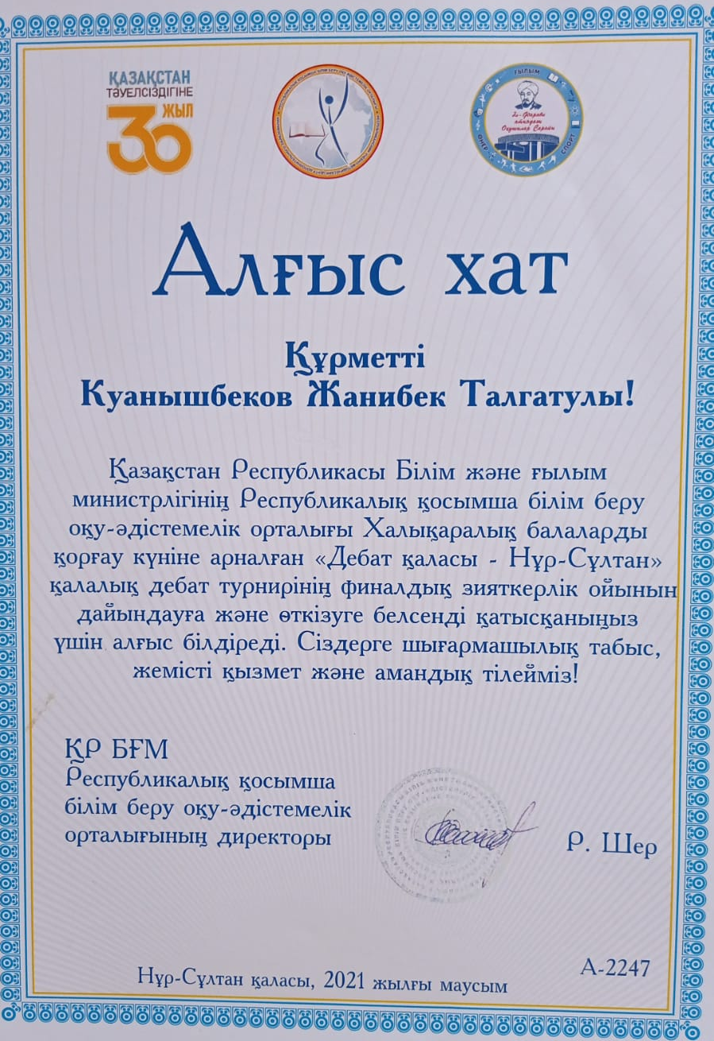
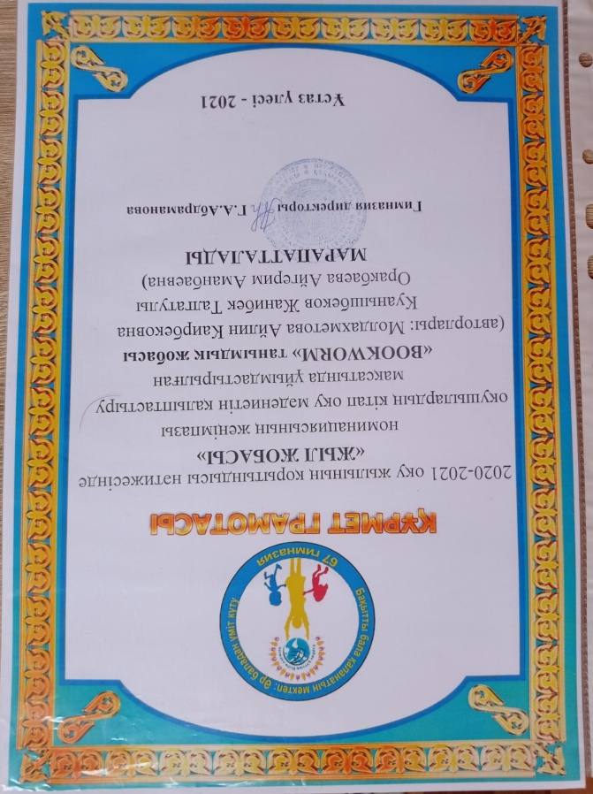
«АДАЛ ҰРПАҚ» ерікті мектеп клубы жұмысының нәтижесі

